Slide 1
第15章
编写大型程序

Slide 2
源文件
AC 程序可以在任意数量的源文件中划分。
按照惯例，源文件的扩展名是.c 。
每个源文件都包含程序的一部分，主要是函数和变量的定义。
一个源文件必须包含一个名为main的函数，它是程序的起点。

Slide 3
源文件
考虑编写一个简单的计算器程序的问题。
该程序将评估以逆波兰表示法 (RPN) 输入的整数表达式，其中运算符跟随操作数。
如果用户输入一个表达式，例如
30 5 - 7 *
程序应打印其值（在本例中为 175）。

Slide 4
源文件
程序将一个一个地读取操作数和运算符，使用堆栈来跟踪中间结果。
如果程序读取一个数字，它会将这个数字压入堆栈。
如果程序读取一个运算符，它会从堆栈中弹出两个数字，执行操作，然后将结果压回堆栈。
当程序到达用户输入的末尾时，表达式的值将在堆栈上。

Slide 5
源文件
如何表达30 5 - 7 * : 将被评估：
将 30 压入堆栈。
将 5 压入堆栈。
从堆栈中弹出前两个数字，从 30 中减去 5，得到 25，然后将结果推回堆栈。
将 7 压入堆栈。
从堆栈中弹出前两个数字，将它们相乘，然后将结果推回堆栈。
堆栈现在将包含 175，即表达式的值。

Slide 6
源文件
该程序的main函数将包含一个执行以下操作的循环：
读取“令牌”（数字或运算符）。
如果令牌是数字，则将其压入堆栈。
如果令牌是运算符，则从堆栈中弹出其操作数，执行操作，然后将结果推回堆栈。
在将这样的程序划分为文件时，将相关的函数和变量放在同一个文件中是有意义的。

Slide 7
源文件
读取令牌的函数可以与任何与令牌有关的函数一起放入一个源文件（例如 token.c ）。
与堆栈相关的函数，如push 、 pop 、 make_empty 、 is_empty和is_full可以进入不同的文件stack.c 。
代表堆栈的变量也将进入stack.c 。
主要功能将进入另一个文件calc.c 。

Slide 8
源文件
将程序拆分为多个源文件具有显着优势：
将相关函数和变量分组到一个文件中有助于阐明程序的结构。
每个源文件都可以单独编译，节省时间。
分组在单独的源文件中时，函数更容易在其他程序中重用。

Slide 9
头文件
当一个程序被分成几个源文件时出现的问题：
一个文件中的函数如何调用另一个文件中定义的函数？
函数如何访问另一个文件中的外部变量？
两个文件如何共享相同的宏定义或类型定义？
答案在于#include指令，它可以在任意数量的源文件之间共享信息。

Slide 10
头文件
#include指令告诉预处理器插入指定文件的内容。
可以将要在多个源文件之间共享的信息放入这样的文件中。
#include然后可用于将文件的内容带入每个源文件。
以这种方式包含的文件称为头文件（或有时包含文件）。
按照惯例，头文件的扩展名为.h 。

Slide 11
#include指令_
#include指令有两种主要形式。
第一个用于属于 C 自己的库的头文件：
#include <文件名>
第二个用于所有其他头文件：
#include "文件名"
两者的区别在于编译器如何定位头文件。

Slide 12
#include指令_
定位头文件的典型规则：
＃包括 < filename > ：搜索系统头文件所在的目录（或多个目录）。
＃包括 “ filename ” ：搜索当前目录，然后搜索系统头文件所在的目录（或多个目录）。
通常可以通过命令行选项（例如-I path ）来更改要搜索头文件的位置。

Slide 13
#include指令_
包含您编写的头文件时不要使用括号：
#include <myheader.h> /*** 错误 ***/
预处理器可能会查找保存系统头文件的myheader.h 。

Slide 14
#include指令_
#include指令中的文件名可能包含有助于定位文件的信息，例如目录路径或驱动器说明符：
#include "c:\cprogs\utils.h"
/* 窗口路径 */
#include "/cprogs/utils.h"
/* UNIX 路径 */
#include指令中的引号使文件名看起来像字符串文字，但预处理器不会那样对待它们。

Slide 15
#include指令_
通常最好不要在#include指令中包含路径或驱动器信息。
Windows #include指令的不良示例：
#include "d:utils.h"
#include "\cprogs\include\utils.h"
#include "d:\cprogs\include\utils.h"
更好的版本：
#include “utils.h”
#include "..\include\utils.h"

Slide 16
#include指令_
#include指令有第三种形式：
#include令牌
标记是任何预处理标记序列。
预处理器将扫描令牌并替换它找到的任何宏。
#include的其他形式之一。
第三种#include的优点是文件名可以由宏定义，而不是“硬编码”到指令本身中。

Slide 17
#include指令_
例子：
#如果定义（IA32）
#define CPU_FILE "ia32.h"
#elif 定义（IA64）
#define CPU_FILE "ia64.h"
#elif 定义（AMD64）
#define CPU_FILE "amd64.h"
＃万一
#include CPU_FILE

Slide 18
共享宏定义和类型定义
大多数大型程序包含需要由多个源文件共享的宏定义和类型定义。
这些定义应该进入头文件。

Slide 19
共享宏定义和类型定义
假设一个程序使用名为BOOL 、 TRUE和FALSE的宏。
它们的定义可以放在一个名称类似于boolean.h的头文件中：
#define BOOL 整数
#define 真 1
#define 假 0
任何需要这些宏的源文件将只包含该行
#include“布尔.h”

Slide 20
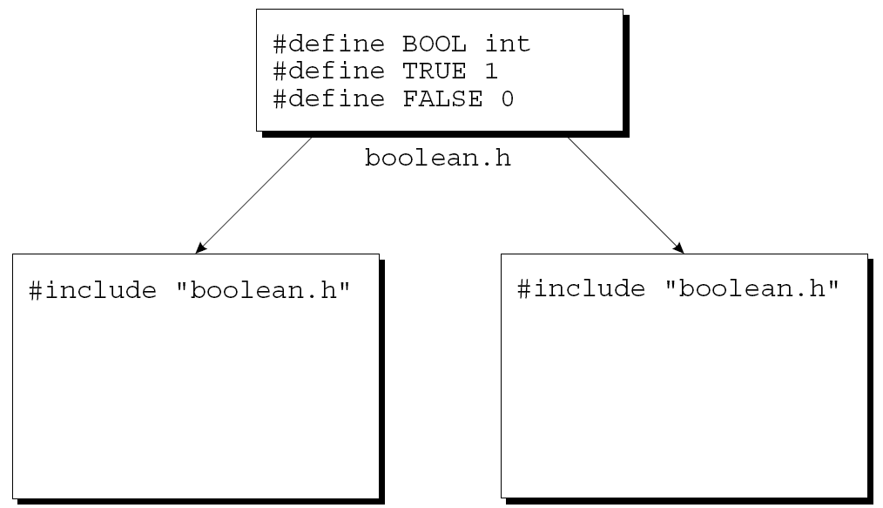
共享宏定义和类型定义
一个包含两个文件的程序boolean.h ：

Slide 21
共享宏定义和类型定义
类型定义在头文件中也很常见。
例如，我们可以使用typedef来创建一个Bool类型，而不是定义一个BOOL宏。
如果我们这样做， boolean.h文件将具有以下外观：
#define 真 1
#define 假 0
typedef int 布尔值；

Slide 22
共享宏定义和类型定义
将宏和类型的定义放在头文件中的优点：
节省时间。我们不必将定义复制到需要它们的源文件中。
使程序更容易修改。更改宏或类型的定义需要编辑单个头文件。
避免由包含相同宏或类型的不同定义的源文件引起的不一致。

Slide 23
共享函数原型
假设源文件包含对另一个文件foo.c中定义的函数f的调用。
没有先声明的情况下调用f是有风险的。
编译器假定f的返回类型是int 。
它还假设参数的数量与f调用中的参数数量相匹配。
参数本身由默认参数提升自动转换。

Slide 24
共享函数原型
声明f可以解决问题，但会造成维护噩梦。
更好的解决方案是将f的原型放在头文件（ foo.h ）中，然后将头文件包含在所有调用f的地方。
我们还需要在foo.c中包含foo.h ，使编译器能够检查f在foo.h中的原型是否与它在foo.c中的定义相匹配。

Slide 25
共享函数原型
如果foo.c包含其他函数，则大多数应在foo.h中声明。
但是，仅在foo.c中使用的函数不应在头文件中声明；这样做会产生误导。

Slide 26
共享函数原型
RPN 计算器示例可用于说明头文件中函数原型的使用。
stack.c文件将包含make_empty 、 is_empty 、 is_full 、 push和pop函数的定义。
这些函数的原型应该放在stack.h头文件中：
无效make_empty（无效）；
int is_empty(void);
int is_full(void);
无效推（int i）；
诠释弹出（无效）；

Slide 27
共享函数原型
我们将在 calc.c 中包含stack.h以允许编译器检查出现在后一个文件中的堆栈函数的任何调用。
我们还将在 stack.c 中包含stack.h ，以便编译器可以验证 stack.h 中的原型是否与stack.c中的定义匹配。

Slide 28
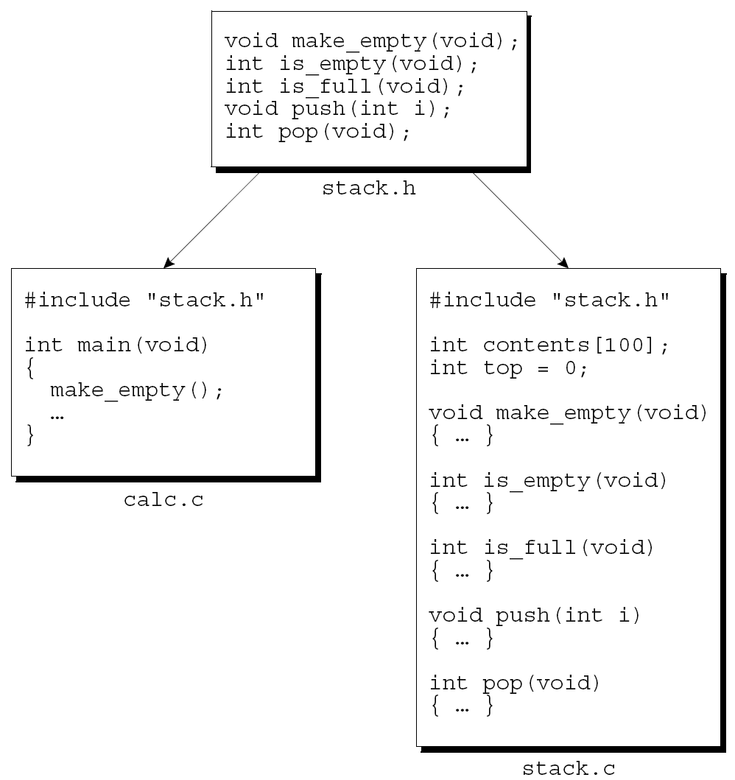
共享函数原型

Slide 29
共享变量声明
为了在文件之间共享一个函数，我们将其定义放在一个源文件中，然后将声明放在需要调用该函数的其他文件中。
共享外部变量的方式大致相同。

Slide 30
共享变量声明
一个同时声明和定义i的示例（导致编译器留出空间）：
诠释我;
关键字extern用于声明一个变量而不定义它：
外部国际我；
extern通知编译器i在程序的其他地方定义，因此无需为其分配空间。

Slide 31
共享变量声明
当我们在数组的声明中使用extern时，我们可以省略数组的长度：
外部 int a[];
由于此时编译器没有为a分配空间，所以它不需要知道a的长度。

Slide 32
共享变量声明
在多个源文件之间共享变量i ，我们首先将i的定义放在一个文件中：
诠释我;
如果我需要被初始化，初始化器会放在这里。
其他文件将包含i的声明：
外部国际我；
通过在每个文件中声明i ，就可以在这些文件中访问和/或修改i 。

Slide 33
共享变量声明
当同一变量的声明出现在不同的文件中时，编译器无法检查声明是否与变量的定义匹配。
例如，一个文件可能包含定义
诠释我;
而另一个文件包含声明
外部长我；
这种错误会导致程序的行为不可预测。

Slide 34
共享变量声明
为了避免不一致，共享变量的声明通常放在头文件中。
然后，需要访问特定变量的源文件可以包含适当的头文件。
此外，每个包含变量声明的头文件都包含在包含变量定义的源文件中，使编译器能够检查两者是否匹配。

Slide 35
嵌套包含
头文件可能包含#include指令。
stack.h包含以下原型：
int is_empty(void);
int is_full(void);
由于这些函数只返回 0 或 1，因此最好将它们的返回类型声明为Bool ：
布尔 is_empty(void);
布尔 is_full(void);
我们需要在 stack.h 中包含boolean.h文件，以便在编译stack.h时可以使用Bool的定义。

Slide 36
嵌套包含
传统上，C 程序员避免嵌套包含。
然而，对嵌套包含的偏见已经在很大程度上消失了，部分原因是嵌套包含是 C++ 中的常见做法。

Slide 37
保护头文件
如果一个源文件两次包含相同的头文件，可能会导致编译错误。
当头文件包含其他头文件时，此问题很常见。
假设file1.h包含file3.h ， file2.h包含file3.h ， prog.c包含file1.h和file2.h 。

Slide 38
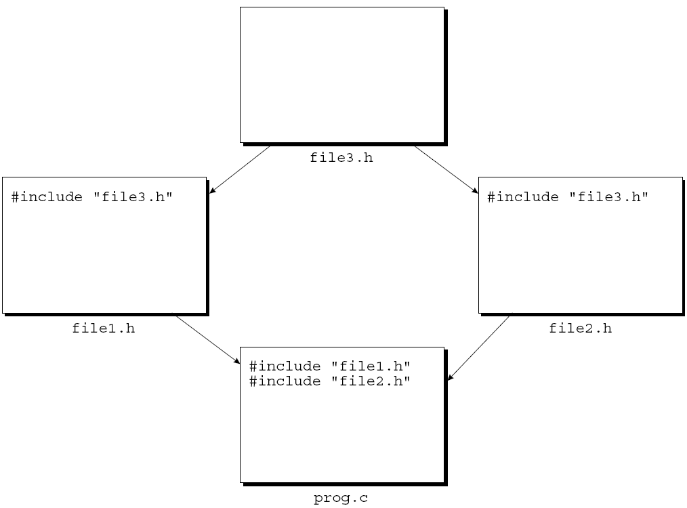
保护头文件
prog.c时， file3.h将被编译两次。

Slide 39
保护头文件
两次包含相同的头文件并不总是会导致编译错误。
如果文件只包含宏定义、函数原型和/或变量声明，则不会有任何困难。
但是，如果文件包含类型定义，我们将收到编译错误。

Slide 40
保护头文件
为了安全起见，保护所有头文件不被多次包含可能是个好主意。
这样，我们可以稍后将类型定义添加到文件中，而不会有忘记保护文件的风险。
此外，通过避免不必要地重新编译相同的头文件，我们可能会在程序开发过程中节省一些时间。

Slide 41
保护头文件
为了保护头文件，我们将文件的内容包含在#ifndef - #endif对中。
如何保护boolean.h文件：
#ifndef BOOLEAN_H
#define BOOLEAN_H
#define 真 1
#define 假 0
typedef int 布尔值；
＃万一

Slide 42
保护头文件
使宏的名称类似于头文件的名称是避免与其他宏冲突的好方法。
由于我们不能命名宏BOOLEAN.H ，所以像BOOLEAN_H这样的名称是一个不错的选择。

Slide 43
#error头文件中的指令
#error指令通常放在头文件中，以检查不应包含头文件的条件。
假设头文件使用了在原始 C89 标准之前不存在的功能。
__STDC__宏是否存在的#ifndef指令：
#ifndef __STDC__
＃错误 这个 标题 需要 一个 标准 C 编译器
＃万一

Slide 44
将程序划分为文件
设计程序涉及确定它将需要哪些功能并将这些功能安排到逻辑相关的组中。
一旦设计了程序，就有一种简单的技术可以将其分成文件。

Slide 45
将程序划分为文件
每组函数都将进入一个单独的源文件（ foo.c ）。
每个源文件都有一个匹配的头文件（ foo.h ）。
foo.h将包含foo.c中定义的函数的原型。
仅在foo.c中使用的函数不应在foo.h中声明。
foo.h将包含在需要调用foo.c中定义的函数的每个源文件中。
foo.h也将包含在foo.c中，因此编译器可以检查foo.h中的原型是否与foo.c中的定义匹配。

Slide 46
将程序划分为文件
主函数将放入一个名称与程序名称匹配的文件中。
main相同的文件中可能还有其他函数，只要它们不是从程序中的其他文件中调用的。

Slide 47
程序：文本格式
让我们将此技术应用到一个名为justify的小型文本格式化程序。
假设名为quote的文件包含以下示例输入：
C是古怪的，有缺陷的，并且
巨大的成功。虽然历史上的意外
肯定有帮助，它显然满足了需求
对于一种高效的系统实现语言
足以取代汇编语言，
但足够抽象和流利地描述
各种各样的算法和交互
的环境。
——丹尼斯·M·里奇

Slide 48
程序：文本格式
要从 UNIX 或 Windows 提示符运行程序，我们将输入命令
证明 <quote
<符号通知操作系统 justify 将从文件引用中读取，而不是接受来自键盘的输入。
UNIX、Windows 和其他操作系统支持的此功能称为输入重定向。

Slide 49
程序：文本格式
justify的输出：
C是古怪的，有缺陷的，并且取得了巨大的成功。虽然
历史的偶然性肯定有所帮助，它显然满足了
需要一种足够高效的系统实现语言
取代汇编语言，但足够抽象和
流利地描述广泛的算法和交互
各种环境。 ——丹尼斯·M·里奇
justify的输出通常会出现在屏幕上，但我们可以使用输出重定向将其保存在文件中：
证明 <quote >newquote

Slide 50
程序：文本格式
justify将删除多余的空格和空行以及填充和对齐行。
“填充”一行意味着添加单词，直到再添加一个单词会导致该行溢出。
“对齐”一行意味着在单词之间添加额外的空格，以便每行具有完全相同的长度（60 个字符）。
必须进行对齐，以使一行中单词之间的间距相等（或几乎相等）。
输出的最后一行是不合理的。

Slide 51
程序：文本格式
我们假设单词长度不超过 20 个字符，包括任何相邻的标点符号。
如果程序遇到更长的单词，它必须忽略前 20 个之后的所有字符，用一个星号替换它们。
例如，这个词
反建制主义
将打印为
反解散*

Slide 52
程序：文本格式
程序无法在阅读时一个一个地写字。
相反，它必须将它们存储在“行缓冲区”中，直到有足够的空间来填充一行。

Slide 53
程序：文本格式
该程序的核心将是一个循环：
为了 （;;） {
读单词；
如果（看不懂字）{
无正当理由写入行缓冲区的内容；
终止程序；
}
如果（字不适合行缓冲区）{
写入行缓冲区的内容并说明理由；
清除行缓冲区；
}
将单词添加到行缓冲区；
}

Slide 54
程序：文本格式
该程序将分为三个源文件：
word.c : 与单词相关的函数
line.c ：与行缓冲区相关的函数
justify.c ：包含主要功能
我们还需要两个头文件：
word.h : word.c 中函数的原型
line.h : line.c 中函数的原型
word.h将包含读取单词的函数的原型。

Slide 55
单词.h
#ifndef WORD_H
#define WORD_H
/************************************************* *********
* read_word：从输入中读取下一个单词 *
* 将其存储在 word 中。如果没有，则使单词为空 *
* 由于文件结尾，可以读取单词。 *
* 如果单词长度超过则截断单词 *
* 长。 *
****************************************************** ********/
void read_word(char *word, int len);
＃万一

Slide 56
程序：文本格式
主循环的轮廓揭示了对执行以下操作的函数的需求：
无正当理由写入行缓冲区的内容
确定行缓冲区中剩余的字符数
写入行缓冲区的内容并对齐
清除行缓冲区
将单词添加到行缓冲区
我们将调用这些函数flush_line 、 space_remaining 、 write_line 、 clear_line和add_word 。

Slide 57
线.h
#ifndef LINE_H
#define LINE_H
/************************************************* *********
* clear_line：清除当前行。 *
****************************************************** ********/
无效清除线（无效）；
/************************************************* *********
* add_word：将单词添加到当前行的末尾。 *
* 如果这不是该行的第一个单词，*
* 在单词前加一个空格。 *
****************************************************** ********/
void add_word(const char *word);

Slide 58
/************************************************* *********
* space_remaining：返回剩余字符数*
* 在当前行。 *
****************************************************** ********/
int space_remaining（无效）；
/************************************************* *********
* write_line：用*写入当前行
* 理由。 *
****************************************************** ********/
无效写行（无效）；
/************************************************* *********
* flush_line: 不写当前行 *
* 理由。如果该行为空，是否 *
* 没有什么。 *
****************************************************** ********/
无效冲洗线（无效）；
＃万一

Slide 59
程序：文本格式
在编写word.c和line.c文件之前，我们可以使用word.h和line.h中声明的函数来编写主程序 justify.c 。
编写此文件主要是将原始循环设计翻译成 C 语言。

Slide 60
证明.c
/* 格式化文本文件 */
#include <string.h>
#include "line.h"
#include "word.h"
#define MAX_WORD_LEN 20
诠释主要（无效）
{
字符字[MAX_WORD_LEN+2];
int word_len;

Slide 61
清除线（）；
为了 （;;） {
读字（字，MAX_WORD_LEN+1）；
word_len = strlen(word);
如果（word_len == 0）{
冲洗线（）；
返回0；
}
如果（word_len > MAX_WORD_LEN）
字[MAX_WORD_LEN] = '*';
if (word_len + 1 > space_remaining()) {
写线（）；
清除线（）；
}
添加字（字）；
}
}

Slide 62
程序：文本格式
main使用一种技巧来处理超过 20 个字符的单词。
当它调用read_word时， main告诉它截断任何超过 21 个字符的单词。
read_word返回后， main检查word 是否包含超过 20 个字符的字符串。
如果是这样，这个词必须至少有 21 个字符长（截断之前），所以main用星号替换它的第 21 个字符。

Slide 63
程序：文本格式
word.h头文件只有一个函数的原型，即read_word 。
read_char ， read_word更容易编写。
read_char的工作是读取单个字符，如果是换行符或制表符，则将其转换为空格。
使用 read_word调用read_char而不是getchar解决了将换行符和制表符视为空格的问题。

Slide 64
单词.c
#include <stdio.h>
#include "word.h"
int read_char(void)
{
int ch = getchar();
if (ch == '\n' || ch == '\t')
返回 ' ';
返回 ch;
}

Slide 65
void read_word(char *word, int len)
{
整数通道，位置 = 0；
而 ((ch = read_char()) == ' ')
;
而 (ch != ' ' && ch != EOF) {
如果 (pos < len)
单词[pos++] = ch;
ch = read_char();
}
字[位置] = '\0';
}

Slide 66
程序：文本格式
line.c提供了line.h中声明的函数的定义。
line.c还需要变量来跟踪行缓冲区的状态：
line : 当前行中的字符
line_len : 当前行的字符数
num_words : 当前行的单词数

Slide 67
线.c
#include <stdio.h>
#include <string.h>
#include "line.h"
#define MAX_LINE_LEN 60
字符线[MAX_LINE_LEN+1]；
int line_len = 0;
int num_words = 0;
无效清除线（无效）
{
行[0] = '\0';
line_len = 0;
num_words = 0;
}

Slide 68
void add_word(const char *word)
{
如果 (num_words > 0) {
线[line_len] ='';
行[line_len+1] = '\0';
line_len++;
}
strcat（行，字）；
line_len += strlen(word);
num_words++;
}
int space_remaining（无效）
{
返回 MAX_LINE_LEN - line_len；
}

Slide 69
无效写行（无效）
{
int extra_spaces，spaces_to_insert，我，j；
extra_spaces = MAX_LINE_LEN - line_len；
对于 (i = 0; i < line_len; i++) {
if (line[i] != ' ')
putchar(行[i]);
别的 {
space_to_insert = extra_spaces / (num_words - 1);
对于 (j = 1; j <= 空间_to_insert + 1; j++)
putchar('');
extra_spaces -= 空间_to_insert；
num_words--;
}
}
putchar('\n');
}
无效冲洗线（无效）
{
如果 (line_len > 0)
放（线）；
}

Slide 70
构建多文件程序
构建大型程序需要与构建小型程序相同的基本步骤：
编译
链接

Slide 71
构建多文件程序
程序中的每个源文件都必须单独编译。
头文件不需要编译。
每当编译包含它的源文件时，都会自动编译头文件的内容。
对于每个源文件，编译器都会生成一个包含目标代码的文件。
这些文件（称为目标文件）在 UNIX中具有扩展名.o ，在 Windows 中具有扩展名.obj 。

Slide 72
构建多文件程序
链接器将上一步中创建的目标文件与库函数的代码结合起来，生成一个可执行文件。
除其他职责外，链接器还负责解析编译器留下的外部引用。
当一个文件中的函数调用另一个文件中定义的函数或访问另一个文件中定义的变量时，就会发生外部引用。

Slide 73
构建多文件程序
大多数编译器允许我们一步构建程序。
构建justify的 GCC 命令：
gcc -o justify justify.c line.c word.c
这三个源文件首先被编译成目标代码。
然后目标文件自动传递给链接器，链接器将它们组合成一个文件。
-o选项指定我们希望将可执行文件命名为justify 。

Slide 74
生成文件
为了更容易构建大型程序，UNIX 起源了makefile 的概念。
makefile 不仅列出了作为程序一部分的文件，而且还描述了文件之间的依赖关系。
假设文件foo.c包含文件bar.h 。
我们说foo.c “依赖”于bar.h ，因为对 bar.h 的更改将需要我们重新编译foo.c 。

Slide 75
生成文件
justify程序的 UNIX 生成文件：
justify: justify.o word.o line.o
gcc -o justify justify.o word.o line.o
justify.o: justify.c word.h line.h
gcc -c justify.c
word.o: word.c word.h
gcc -c word.c
line.o：line.c line.h
gcc -c line.c

Slide 76
生成文件
有四组线路；每个组被称为规则。
每个规则的第一行给出一个目标文件，然后是它所依赖的文件。
第二行是如果由于对其依赖文件之一的更改而需要重建目标时要执行的命令。

Slide 77
生成文件
在第一条规则中， justify （可执行文件）是目标：
justify: justify.o word.o line.o
海合会 -o 证明合法 证明.o 单词.o 线.o
第一行声明justify取决于文件justify.o 、 word.o和line.o 。
如果自上次构建程序以来这些文件中的任何一个发生了更改，则需要重新构建justify 。
下一行的命令显示了如何进行重建。

Slide 78
生成文件
在第二条规则中， justify.o是目标：
justify.o: justify.c word.h line.h
gcc -c justify.c
第一行表示如果justify.c 、 word.h或line.h发生更改，则需要重新构建justify.o 。
下一行显示如何更新justify.o （通过重新编译justify.c ）。
-c选项告诉编译器编译justify.c但不尝试链接它。

Slide 79
生成文件
一旦我们为程序创建了 makefile，我们就可以使用make实用程序来构建（或重建）程序。
通过检查与程序中每个文件关联的时间和日期， make可以确定哪些文件已过期。
然后它调用重建程序所需的命令。

Slide 80
生成文件
makefile 中的每个命令前面都必须有一个制表符，而不是一系列空格。
makefile 通常存储在名为Makefile （或makefile ）的文件中。
使用make实用程序时，它会自动检查当前目录中是否存在具有这些名称之一的文件。

Slide 81
生成文件
要调用make ，请使用命令
制作 目标
其中target是 makefile 中列出的目标之一。
如果调用make时没有指定目标，它将构建第一个规则的目标。
除了第一条规则的这个特殊属性之外，makefile 中规则的顺序是任意的。

Slide 82
生成文件
真正的 makefile 并不总是很容易理解。
有许多技术可以减少 makefile 中的冗余量并使它们更容易修改。
这些技术大大降低了 makefile 的可读性。
makefile 的替代品包括一些集成开发环境支持的“项目文件”。

Slide 83
链接过程中的错误
一些编译时检测不到的错误会在链接时发现。
如果程序中缺少函数或变量的定义，链接器将无法解析对其的外部引用
结果是诸如“未定义符号”或“未定义引用”之类的消息。

Slide 84
链接过程中的错误
链接过程中常见的错误原因：
拼写错误。如果变量或函数的名称拼写错误，链接器将报告它丢失。
缺少文件。如果链接器找不到文件foo.c中的函数，它可能不知道该文件。
缺少库。链接器可能无法找到程序中使用的所有库函数。
在 UNIX 中，当链接使用<math.h>的程序时，可能需要指定-lm选项。

Slide 85
重建程序
在一个程序的开发过程中，我们很少需要编译它的所有文件。
为了节省时间，重建过程应该只重新编译那些可能受最新更改影响的文件。
假设已经为每个源文件设计了一个程序的头文件。
要查看更改后需要重新编译多少文件，我们需要考虑两种可能性。

Slide 86
重建程序
如果更改影响单个源文件，则只需重新编译该文件。
假设我们决定在word.c中压缩read_char函数：
int read_char(void)
{
int ch = getchar();
返回 （通道 == '\n' || ch == '\t') ? '' ： ch;
}
这个修改不影响word.h ，所以我们只需要重新编译word.c并重新链接程序。

Slide 87
重建程序
第二种可能性是更改会影响头文件。
在这种情况下，我们应该重新编译所有包含头文件的文件，因为它们可能会受到更改的影响。

Slide 88
重建程序
假设我们修改read_word以便它返回它读取的单词的长度。
首先，我们改变word.h中read_word的原型：
/************************************************* *********
* read_word：从输入中读取下一个单词 *
* 将其存储在 word 中。如果没有，则使单词为空 *
* 由于文件结尾，可以读取单词。 *
* 如果单词长度超过则截断单词 *
* 长。返回字符数*
*已存储。 *
****************************************************** ********/
int read_word(char *word, int len);

Slide 89
重建程序
接下来，我们更改read_word的定义：
int read_word(char *word, int len)
{
整数通道，位置 = 0；
而 ((ch = read_char()) == ' ')
;
而 (ch != ' ' && ch != EOF) {
如果 (pos < len)
单词[pos++] = ch;
ch = read_char();
}
字[位置] = '\0';
返回位置；
}

Slide 90
重建程序
最后，我们通过删除<string.h>的包含并更改main来修改justify.c ：
诠释主要（无效）
{
字符字[MAX_WORD_LEN+2];
int word_len;
清除线（）；
为了 （;;） {
word_len = 读字（字， MAX_WORD_LEN+1);
…
}
}

Slide 91
重建程序
完成这些更改后，我们将通过重新编译word.c和justify.c然后重新链接来重建justify 。
重建程序的 GCC 命令：
gcc -o justify justify.c word.c line.o

Slide 92
重建程序
使用 makefile 的优点之一是重建是自动处理的。
通过检查每个文件的日期， make可以确定自上次构建程序以来哪些文件已更改。
然后，它直接或间接地重新编译这些文件以及依赖它们的所有文件。

Slide 93
重建程序
假设我们对word.h 、 word.c和justify.c进行了指示的更改。
当重新构建justify程序时， make将执行以下操作：
通过编译justify.c构建justify.o （因为justify.c和word.h已更改）。
通过编译word.c构建word.o （因为word.c和word.h已更改）。
通过链接justify.o 、 word.o和line.o来构建justify （因为justify.o和word.o已更改）。

Slide 94
在程序外定义宏
C 编译器通常提供一些在编译程序时指定宏值的方法。
此功能可以轻松更改宏的值，而无需编辑任何程序文件。
当使用 makefile 自动构建程序时，它尤其有价值。

Slide 95
在程序外定义宏
大多数编译器（包括 GCC）都支持-D选项，它允许在命令行上指定宏的值：
gcc -DDEBUG=1 foo.c
在此示例中， DEBUG宏在程序foo.c中定义为值为1 。
如果-D选项命名宏而不指定其值，则该值被视为1 。

Slide 96
在程序外定义宏
许多编译器还支持-U选项，它可以像使用#undef一样“取消定义”宏。
我们可以使用-U来取消定义一个预定义的宏或之前在命令行中使用-D定义的宏。

